Slide 1
ESCUELA SUPERIOR POLITÉCNICA DEL LITORAL
Facultad de Ingeniería Eléctrica y Computación
“Diseño e Implementación de Módulo Didáctico de un Sistema Automático de Obtención de Colores de Pintura, Obtenidos a partir de la Mezcla de Colores Primarios y su Respectivo Envasado”
Previa a la obtención del Título de:
INGENIERO EN ELECTRICIDAD ESPECIALIZACIÓN ELECTRÓNICA Y AUTOMATIZACIÓN INDUSTRIAL.
Director: Ing. Alberto Manzur
Presentada por:
José Luis Fierro Fierro
Kléber Patricio Morán Murillo
Pablo Elías Garaycoa Salazar
2010

Slide 2
INTRODUCCIÓN
El presente trabajo desarrolla el Diseño de una máquina que obtiene diferentes colores de pintura, y luego envasa el resultado obtenido, teniendo como finalidad dotar de un módulo didáctico al laboratorio de Automatización de la ESPOL, donde los estudiantes puedan apreciar el uso de diferentes tipos de sensores, actuadores y un controlador programable actuando en conjunto dentro de un proceso real.

Slide 3
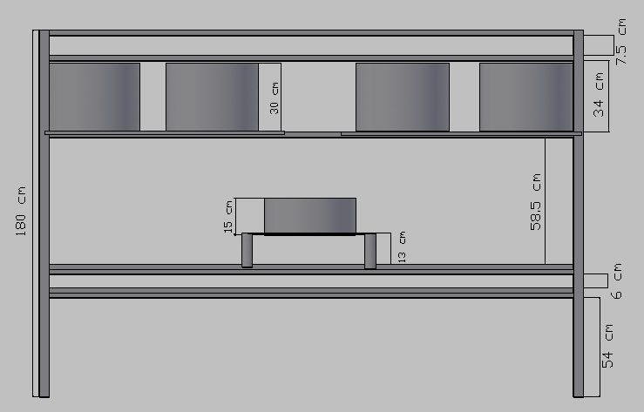
ESTRUCTURA BASE
La estructura fue realizada en acero negro, y los silos en galvanizado para que no se oxiden con la pintura.

Slide 4
SENSORES ULTRASÓNICOS
Estos permiten detectar la presencia de objetos, además medir e indicar la distancia entre el sensor ultrasónico y el objeto, lo utilizamos para monitorear el nivel de pintura en cada tanque, su alcance es de 10 a 60 cm.

Slide 5
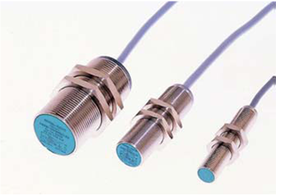
SENSORES INDUCTIVOS
Los sensores inductivos son muy empleados en aplicaciones industriales para la detección de objetos metálicos, en nuestro caso los utilizamos en la detección de las latas y de las tapas, en el proceso de envasado, tienen un alcance de 4 mm.

Slide 6
SENSOR CAPACITIVO
Este sensor puede detectar cualquier material, no importa la forma, tiene alto nivel de estabilidad con la temperatura, lo utilizamos para saber sí una lata ha sido llenada en el momento del envasado, tiene un alcance de 8 mm

Slide 7
ELECTROVÁLVULAS
Al energizar el solenoide, se genera un campo magnético que ejerce fuerza sobre el émbolo, permitiendo el paso del fluido. Al finalizar el efecto de la corriente eléctrica, la fuerza ascendente sobre el émbolo cesa, cerrando por acción de un resorte el orificio, impidiendo de esta manera el paso del flujo por la tubería.

Slide 8
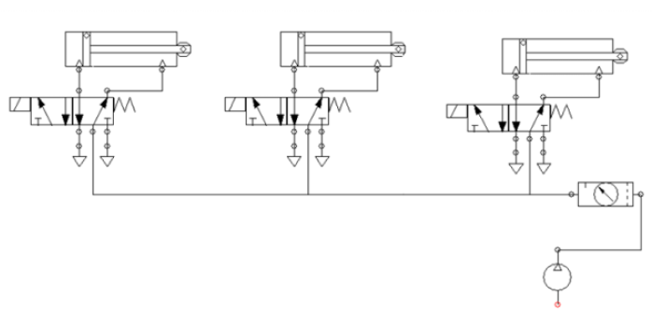
ESQUEMA NEUMÁTICO
El sistema neumático cuenta con un compresor, la unidad de mantenimiento, y tres cilindros neumáticos de doble efecto que son controlados por sus respectivas electroválvulas 5/2.

Slide 9
ENTRADAS DIGITALES
Dirección | Tipo de dato | Detalle
%I1 | Bool | Selector Auto/Manual
%I2 | Bool | Paro
%I3 | Bool | Sensor_inductivo3
%I5 | Bool | Sensor_inductivo1
%I9 | Bool | Sensor_inductivo2
%I4 | Bool | Sensor_capacitivo_llenado

Slide 10
ENTRADAS ANÁLOGAS
Dirección | Tipo de dato | Nombre | Detalle
%AI20 | Int | S_amarillo | Sensor
%AI21 | Int | S_azul | Sensor azul
%AI22 | Int | S_rojo | Sensor rojo
%AI23 | Int | S_blanco | Sensor blanco

Slide 11
SALIDAS
Dirección | Tipo de dato | Detalle
%Q7 | Bool | Motor_Banda
%Q11 | Bool | Motor_Mezcladora
%Q2 | Bool | Válvula_1
%Q3 | Bool | Válvula_2
%Q4 | Bool | Válvula_3
%Q5 | Bool | Válvula_4
%Q6 | Bool | Válvula_5
%Q8 | Bool | Válvula_C1
%Q9 | Bool | Válvula_C2
%Q10 | Bool | Válvula_C3

Slide 12
PLC
Las características del PLC es que posea 6 entradas digitales, 4 entradas análogas y 10 salidas digitales, así que usamos el UDR005-CH, y un módulo de ampliación análogo UEX626-B

Slide 13
CARACTERÍSTICAS DEL PLC
Unidad | Marca | Alimentación | Entradas | Salidas
CPU | GE Fanuc UDR005-CH | 110 VAC | 16 DC | 1DC 11 Relay
Modulo Análogo | GE Fanuc UEX626-B | 24 VDC | 4 (4-20 mA) | 2

Slide 14

MENÚ
Esta pantalla nos permite desplazarnos entre las pantallas del programa, al presionar ESC, en cualquier otra pantalla se regresa al MENÚ.

Slide 15
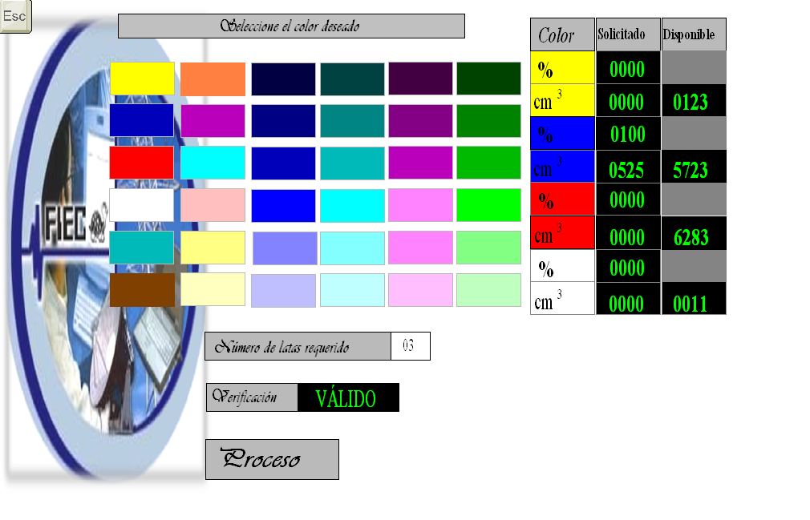
SELECCIÓN DE COLOR
En esta pantalla se elige un numero de latas de pedido , que debe ir entre 3 y 10 latas, y un color, y sí no existe el color deseado dentro de la gama de colores mostrados, se puede ingresar un porcentaje de colores manualmente para lograr el color deseado,.
Luego de realizar la selección se verifica sí es posible realizar la mezcla, y luego se presiona PROCESO, para cambiar de pantalla e iniciar con el proceso.

Slide 16
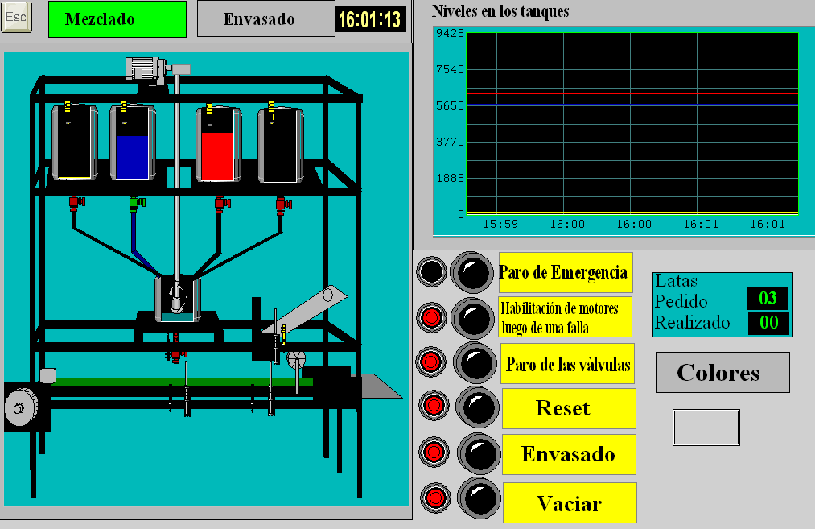
MEZCLADO
Luego de haber seleccionado pedido, ingresamos en la pantalla MONITOREO DE PROCESO, en la que presionamos el botón INICIO, y monitoreamos como el pedido empieza ha realizarse, se abren las electroválvulas respectivas, y luego de un tiempo de que se han cerrado, se enciende el motor del agitador, y se mezclan las pinturas.

Slide 17
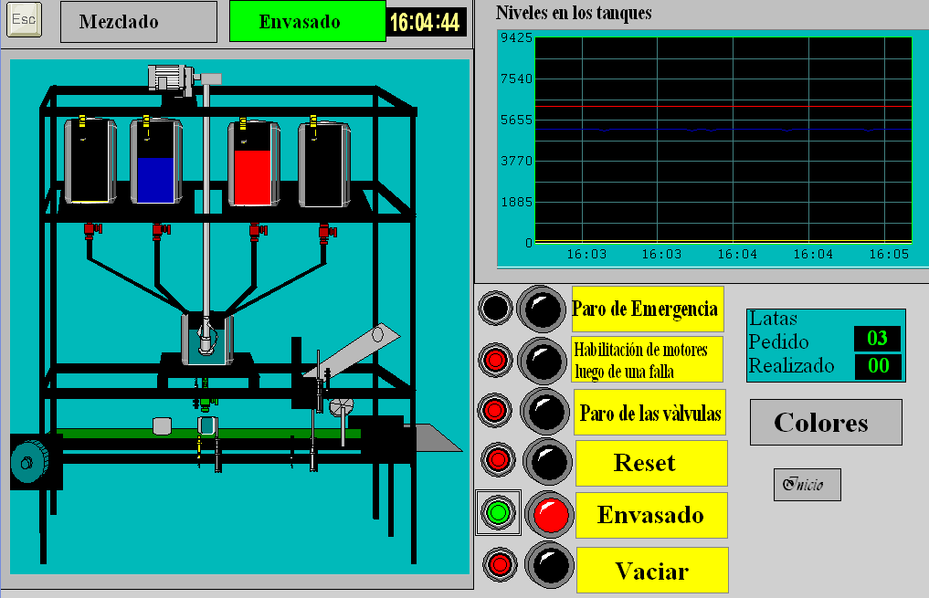
ENVASADO
Después de terminado el proceso de mezclado, se enciende el motor que controla la banda transportadora, y empieza el proceso de envasado, que es controlado con el sistema neumático.
Al terminar de realizar el pedido, la máquina se detiene automáticamente.

Slide 18
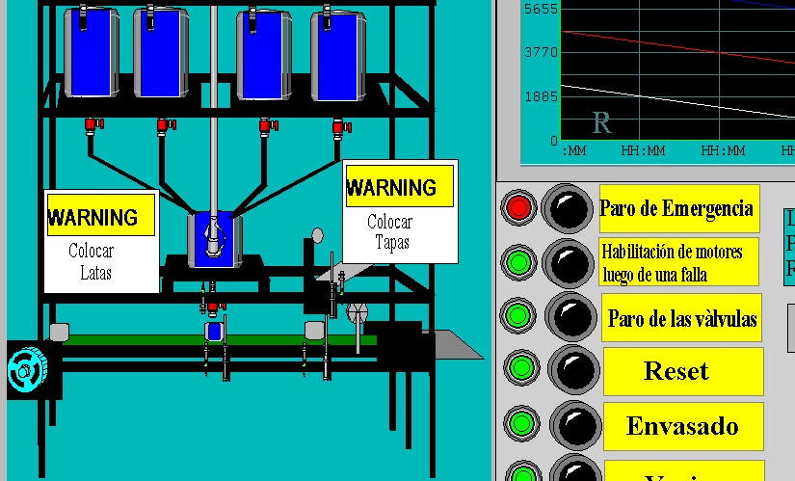
ALARMAS
Sí al haber iniciado el proceso de envasado, no se han colocado latas ó tapas, se mostrará una advertencia, que no se quitará hasta que coloquemos el requerimiento de la máquina.

Slide 19
RESULTADOS OBTENIDOS
Cuantos colores pre-establecidos se pueden preparar | 36
Velocidad de la banda transportadora (RPM) | 2.22
Capacidad de transportación de la banda | 12
Velocidad del agitador (RPM) | 388.81
Tiempo de mezclado (Segundos) | 15
Número máximo de latas por cada producción | 10
Tiempo promedio de llenado una lata (Segundos) | 4.6
Tiempo de llenado del compresor (Minutos) | 2.11
No de Latas por cada carga del compresor | 10

Slide 20
CONCLUSIONES
Se ha dotado al laboratorio de automatización de la ESPOL un módulo, en el cuál los estudiantes pueden apreciar el uso de elementos de campo, como:
  Sensores de presencia tanto inductivos como capacitivos.
  Sensores de nivel en este caso ultrasónicos.
  Electroválvulas 5/2, controlando cilindros de doble efecto .
  Electroválvulas de diafragma.
  Moto-reductores.

Slide 21
CONCLUSIONES
Los estudiantes tienen a su disposición una máquina real para programar, ya que aunque dejamos ya un programa realizado para el control de la máquina, las personas tenemos diferentes maneras de enfocar los problemas, por ende diferentes formas de programar, y está experiencia les será de gran utilidad en su vida de profesional.

